Slide 1

ENCUENTRO TÉCNICO DIRECTORES DE CONTROL:
Compras Públicas
21 de junio de 2018

Slide 2

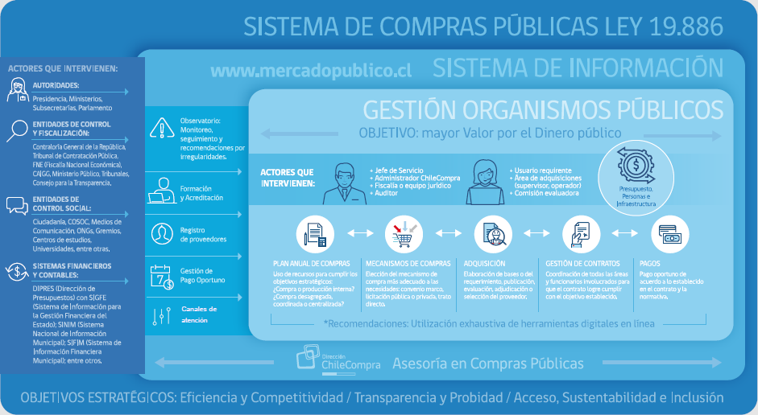

Slide 3

Cierre 2017
Licitaciones Privadas
Tratos Directos
Licitaciones Públicas
Convenios Marco
www.mercadopublico.cl,
el mayor comercio electrónico del país con más de 24.000 usuarios diarios
Notes:
ChileCompra es la institución que administra la plataforma de compras públicas de Chile, el mayor comercio electrónico del país, donde 850 organismos del Estado realizan de manera autónoma sus compras y contrataciones a más de 123 mil empresas de todos los tamaños.
En diciembre de 2017 nuestra dotación era de xx funcionarios, con 16 centros en regiones y un presupuesto que alcanzó los xxx millones de pesos.

Slide 4
Montos transados de acuerdo a tamaño del proveedor
(cifras en millones de pesos chilenos nominales)
Cierre 2017
Crecimiento de 20%
el año 2017
Notes:
ChileCompra es la institución que administra la plataforma de compras públicas de Chile, el mayor comercio electrónico del país, donde 850 organismos del Estado realizan de manera autónoma sus compras y contrataciones a más de 123 mil empresas de todos los tamaños.
En diciembre de 2017 nuestra dotación era de xx funcionarios, con 16 centros en regiones y un presupuesto que alcanzó los xxx millones de pesos.

Slide 5
INDICADORES
SECTOR MUNICIPAL
2017
Notes:
¿Cómo asegurar negocios con estándares éticos?

Slide 6

TRATO DIRECTO Y L1
SECTOR | N°OC | %TD | N°LIC | %L1 | INDICADOR
MUNICIPALIDADES | 807.360 | 21,3% | 94.573 | 71,7% | 46,5%
FFAA | 206.741 | 17,3% | 15.055 | 62,8% | 40,0%
LEGISLATIVO Y JUDICIAL | 26.431 | 13,8% | 1.574 | 58,2% | 36,0%
SALUD | 677.311 | 15,9% | 34.373 | 46,2% | 31,1%
GOB. CENTRAL, UNIVERSIDADES | 546.184 | 11,1% | 22.151 | 49,0% | 30,1%
OTROS | 9.997 | 4,0% | 823 | 48,4% | 26,2%
S/S | 36.937 | 12,1% | 1.753 | 33,9% | 23,0%
OBRAS PÚBLICAS | 49.229 | 16,0% | 7.065 | 18,9% | 17,5%
TOTAL NACIONAL | 2.360.190 | 16,6% | 177.367 | 60,5% | 38,5%
Comparativo 2017, por sector
INSTITUCION | N°OC | %TD | N°LIC | %L1 | INDICADOR
MUNICIPALIDAD DE ANCUD | 1482 | 74,0% | 261 | 80,5% | 77,2%
ILUSTRE MUNICIPALIDAD DE LAMPA | 1499 | 55,8% | 283 | 84,5% | 70,1%
ILUSTRE MUNICIPALIDAD DE SAN BERNARDO | 3155 | 46,3% | 620 | 93,5% | 69,9%
I. MUNICIPALIDAD POZO ALMONTE | 1086 | 57,5% | 250 | 78,4% | 67,9%
ILUSTRE MUNICIPALIDAD DE FUTALEUFU | 1555 | 59,7% | 73 | 69,9% | 64,8%
ILUSTRE MUNICIPALIDAD DE CONSTITUCION | 2886 | 48,7% | 294 | 78,9% | 63,8%
ILUSTRE MUNICIPALIDAD DE PUMANQUE | 501 | 47,5% | 80 | 80,0% | 63,8%
ILUSTRE MUNICIPALIDAD DE RETIRO | 2585 | 55,5% | 271 | 72,0% | 63,7%
ILUSTRE MUNICIPALIDAD DE GENERAL LAGOS | 355 | 54,6% | 80 | 72,5% | 63,6%
ILUSTRE MUNICIPALIDAD TEODORO SCHMIDT | 2852 | 45,9% | 356 | 80,9% | 63,4%
TOTAL NACIONAL | 807360 | 21,3% | 94573 | 71,7% | 46,5%
Top 10 Instituciones
Notes:
Mejora en la información de los tiempos
de pago.
Recogiendo las recomendaciones de las asociaciones gremiales de micro y pequeñas empresas.
OBJETIVOS
Mejorar el ingreso de información por parte de los organismos al sistema financiero:
fecha de ingreso del documento,
fecha de recepción conforme de la factura
fecha de pago

Slide 7
RECLAMOS IRREGULARIDADES
2017
4 p.p menor al promedio
MUNICIPALIDAD | RECLAMOS
MUNICIPALIDAD DE LOS ANGELES | 153
I. MUNICIPALIDAD DE VALDIVIA | 123
ILUSTRE MUNICIPALIDAD DE LA GRANJA | 104
ILUSTRE MUNICIPALIDAD DE ARICA | 102
I. MUNICIPALIDAD DE CHILLÁN | 101
MUNICIPALIDAD DE TEMUCO | 98
MUNICIPALIDAD DE OVALLE | 95
MUNICIPALIDAD DE SANTIAGO | 93
I. MUNICIPALIDAD DE COQUIMBO | 91
ILUSTRE MUNICIPALIDAD DE OSORNO | 91
Top 10 Instituciones
Notes:
Mejora en la información de los tiempos
de pago.
Recogiendo las recomendaciones de las asociaciones gremiales de micro y pequeñas empresas.
OBJETIVOS
Mejorar el ingreso de información por parte de los organismos al sistema financiero:
fecha de ingreso del documento,
fecha de recepción conforme de la factura
fecha de pago

Slide 8
RECLAMOS PAGOS
2017
MUNICIPALIDAD | RECLAMOS
MUNICIPALIDAD DE SANTIAGO | 451
MUNICIPALIDAD DE LOTA | 345
ILUSTRE MUNICIPALIDAD DE PAPUDO | 287
MUNICIPALIDAD DE PUERTO MONTT | 286
I. MUNICIPALIDAD DE COQUIMBO | 277
I.MUNICIPALIDAD DE MARCHIGUE | 275
ILUSTRE MUNICIPALIDAD DE RECOLETA | 253
ILUSTRE MUNICIPALIDAD DE FUTRONO | 243
I. MUNICIPALIDAD DE INDEPENDENCIA | 236
ILUSTRE MUNICIPALIDAD DE QUILICURA | 230
+10 p.p menor
Top 10 Instituciones
Notes:
Mejora en la información de los tiempos
de pago.
Recogiendo las recomendaciones de las asociaciones gremiales de micro y pequeñas empresas.
OBJETIVOS
Mejorar el ingreso de información por parte de los organismos al sistema financiero:
fecha de ingreso del documento,
fecha de recepción conforme de la factura
fecha de pago

Slide 9
COMPRAS PÚBLICAS
Notes:
¿Cómo asegurar negocios con estándares éticos?

Slide 10
EJES ESTRATÉGICOS
Eficiencia y
Competitividad
Probidad
y Transparencia
Acceso y
Oportunidades de Negocio
ChileCompra es la institución que administra la plataforma de Compras Públicas del país
Notes:
Nuestro plan estratégico considera los siguientes tres ejes:
• Eficiencia y competitividad
• Probidad y transparencia
• Acceso y oportunidades de negocio

Slide 11
EJES
ESTRATÉGICOS
Resultados
Convenios Marco
Eficiencia y
Competitividad
Ahorros de 21%
por $508.000 millones
4.000
proveedores en el catálogo
30,3% del total transado
en www.mercadopublico.cl
$2,3 millones de millones transados
39,8% más que en 2016
41,9% participación
en montos de pymes
136.000 SKUs
en 33 Convenios Marco

Slide 12
EJES
ESTRATÉGICOS
Nuevo modelo de Compra Colaborativa
Eficiencia y
Competitividad
Mayores ahorros
y mejor uso de los recursos
Notes:
Ahorro efectivo para el Estado gracias a las compras públicas

Slide 13
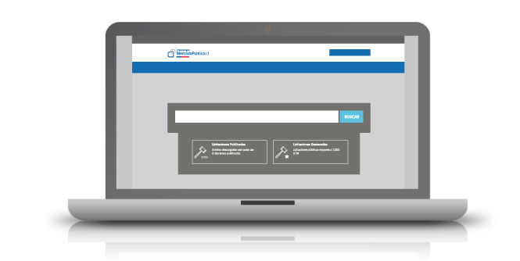
EJES
ESTRATÉGICOS
Eficiencia y
Competitividad
Digitalización
Simplificación
Automatización
Hacia compras públicas #SinPapeleo, 100% electrónicas
Notes:
Queremos transitar hacia compras públicas cero papel y 100% electrónicas.
Porque con más digitalización, se simplifica y automatizan los procesos y se moderniza realmente el Estado.

Slide 14

EJES
ESTRATÉGICOS
Menor burocracia
y más simplificación
Más eficiencia
operacional para
compras menores
Más agilidad
Más rapidez
Más E-commerce
Desafío: Avanzar en mercado potencial de compras menores:
US$ 366 millones
Notes:
Para menor burocracia también instalamos la Microcompra que promueve la eficiencia operacional en las compras pequeñas con agilidad, rapidez, digitalización y uso del ecommerce.

Slide 15
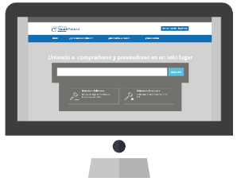

SIMPLIFICACIÓN
L1
¿Para qué Simplificar ?
Para obtener más estandarización
No duplicar trabajo
Reducción e incluso eliminación del papel
Disminuir percepción de inseguridad en los procesos de compras.
Construcción de bases 100% online
Cláusulas revisadas por Contraloría
No son bases tipo
Revisión online
Autorización y firma en MP
Incorporación de N° Acto administrativo previo a la publicación de la licitación
Reemplazo del formulario, como reflejo de un acto administrativo firmado en papel por la autoridad, a la construcción de un acto administrativo digital, firmado con Firma Electrónica Avanzada. Bases 100% digitales.
Art. 54. Las Entidades deberán desarrollar todos sus procesos de compra utilizando solamente el Sistema de Información…., incluyendo todos los actos, documentos y resoluciones relacionadas directa o indirectamente con los procesos de compra.
Lo anterior se efectuará a través de la utilización de los formularios elaborados por la Dirección y de ingreso oportuno de la información requerida en el Sistema de Información[…]”
Notes:
Para menor burocracia también instalamos la Microcompra que promueve la eficiencia operacional en las compras pequeñas con agilidad, rapidez, digitalización y uso del ecommerce.

Slide 16
EJES
ESTRATÉGICOS
DIRECTIVA DE CONTRATACIÓN PÚBLICA N° 26. “Recomendaciones para una mayor eficiencia en la contratación de bienes y servicios”. Publicado el 4 de agosto de 2016.
DIRECTIVA DE CONTRATACIÓN PÚBLICA N° 29. Recomendaciones para realizar compras conjuntas de bienes y servicios
Publicado el 19 de julio de 2017
DIRECTIVA DE CONTRATACIÓN PÚBLICA N° 19. Instrucciones para lograr ahorros en contrataciones públicas dentro del convenio marco de transporte aéreo de pasajeros en vuelos de alcance nacional, 04 de mayo de 2015.
DIRECTIVA DE CONTRATACIÓN PÚBLICA N° 23
Orientaciones sobre el Pago a Proveedores en los procesos de Contratación Pública. 18 de noviembre de 2015
¿Qué es comprar bien?
Folleto de Eficiencia
Mejoras y nuevos servicios en Mercado Público
Notes:
Para menor burocracia también instalamos la Microcompra que promueve la eficiencia operacional en las compras pequeñas con agilidad, rapidez, digitalización y uso del ecommerce.

Slide 17
EJES
ESTRATÉGICOS
Incorporación del MOP a ChileCompra
Probidad
Y Transparencia
contratos publicados
+ transparencia
y cobertura
transados el 2017
Desafío: toda la obra pública licitada en forma transparente y eficiente
trámites electrónicos
con 20% menos de iteraciones
Notes:
En cuanto a la transparencia, cumplimos un hito muy anhelado con la incorporación de las licitaciones del MOP a la plataforma de compras públicas llegando a más de US$ 1.000 millones transados el 2017.
Se cumple así las observaciones de los organismos multilaterales al sistema chileno de compras públicas
2017: Infraestructura vial Obras hidráulicas Infraestructura aeroportuaria Estudios de la Coordinación de Concesiones Asesorías Contratos de arquitectura
y portuarias
a la inspección fiscal

Slide 18
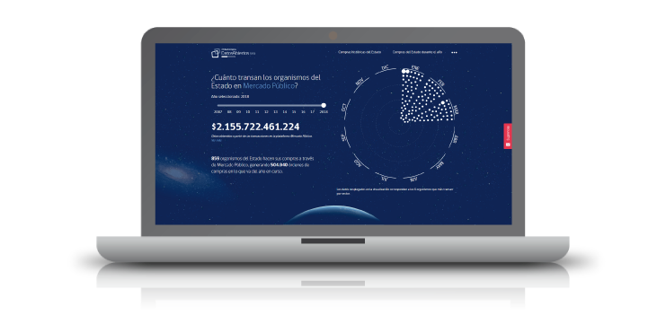
EJES
ESTRATÉGICOS
Probidad
y Transparencia
Más digitalización y simplificación: compromiso OGP y estándar OCDS
Mejor información para la gestión pública
¿Por qué datos abiertos
en compras públicas?
Potenciar el control social y promover comunidades

Slide 19

EJES
ESTRATÉGICOS
Probidad
y Transparencia
246.312 alertas enviadas a compradores
155 informes enviados
Contraloría – Ministerio Público
19.144 reclamos
por probidad derivados
54% de efectividad
en recomendaciones a organismos
Notes:
En probidad y transparencia, profundizamos la labor de nuestro Observatorio ChileCompra que levantan alertas rojas por irregularidades, que envía a los organismos. Implementamos nuevos modelos de riesgos y evacuamos informes a los organismos fiscalizadores.

Slide 20
EJES
ESTRATÉGICOS
Probidad
y Transparencia
1.883 denuncias reservadas gestionadas
Herramientas tecnológicas de BI: Watson
+ Probidad: Observatorio ChileCompra
6.305 licitaciones revisadas
1.908 Grandes Compras revisadas
Desafío: Aumentar la efectividad de las recomendaciones del Observatorio en los organismos
Notes:
En probidad y transparencia, profundizamos la labor de nuestro Observatorio ChileCompra que levantan alertas rojas por irregularidades, que envía a los organismos. Implementamos nuevos modelos de riesgos y evacuamos informes a los organismos fiscalizadores.

Slide 21
EJES
ESTRATÉGICOS
CAIGG
FNE
Ministerio
Público
Contraloría
General de
la República
Probidad
y Transparencia
+ Probidad: Observatorio ChileCompra
Acceso a BBDD
Revisión Objetivos de Gobierno
Detección de casos
Acceso a BBDD
Capacitaciones
Revisión de Casos
Informes de casos/delitos
Cooperación Técnica UNAC
Coordinación con áreas de auditoría, fiscalización y legal
Envío de informes y reportes
Trabajo coordinado para levantar redflags
Notes:
En probidad y transparencia, profundizamos la labor de nuestro Observatorio ChileCompra que levantan alertas rojas por irregularidades, que envía a los organismos. Implementamos nuevos modelos de riesgos y evacuamos informes a los organismos fiscalizadores.

Slide 22
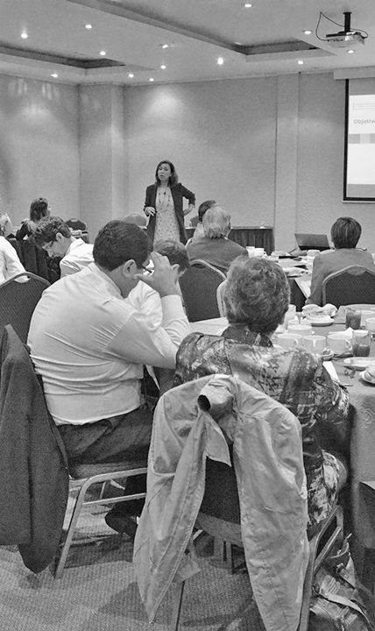
EJES
ESTRATÉGICOS
Acceso y oportunidades
de negocio
28.140 proveedores
capacitados
24.652 funcionarios
capacitados
Capacitación
y asesorías gratuitas
317.235 atenciones
presenciales, telefónicas y web
Notes:
90% de las órdenes de compra se dirigen a las Mipymes

Slide 23
EJES
ESTRATÉGICOS
Participación por tamaño de empresa
en ChileCompra 2017
Acceso y oportunidades
de negocio
Las Mipymes lideran los negocios con el Estado en ChileCompra
Notes:
90% de las órdenes de compra se dirigen a las Mipymes

Slide 24
PAGO OPORTUNO
Compromiso del Estado por un
#PagoOportuno
87%
Reclamos a Salud
y Municipios 2017
Gobierno Central 6% y FFAA 6%
1.909
Proveedores
beneficiados por gestión de pago
98%
Empresas beneficiadas son Mipymes
Pago oportuno para los proveedores del Estado
2017
85%
reclamos
a Municipios y Salud
799 proveedores beneficiados por gestión de pago
93%
Empresas beneficiadas son Mipymes
2018
(hasta mayo)

Slide 25
PAGO OPORTUNO
Compromiso del Estado por un
#PagoOportuno
Creación de alianzas CGR, SubRedes Asistenciales, SUBDERE, Hacienda, SIGFE, entre otras.
Mesa Gremios-Consejo de la Sociedad Civil.
Monitoreo de respuestas a reclamos por no pago oportuno
Apoyar la gestión de reclamos de MIPEs
A diciembre 2017, 35,356 reclamos ingresados, 81% finalizados.
Disponibilización jefes de servicio (salud).
600 usuarios activos
Gestiones para interoperabilidad con SIGFE, para apoyar gestión de abastecimiento y pago de los SSPP.
Alianza SUBDERE-CGR-CHC para obtención de datos: pagos de municipios.
Capacitar con respecto a procedimientos de pago, importancia de la factura, buenas prácticas, entre otros.
Se incluye tema de pagos en todos los cursos on-line y capacitaciones realizadas por ChileCompra
Apoyar la gestión de documentos de pago
Aplicativo en Mercado Público: conocer en línea el estado de pago de cada uno de los documentos y documentos emitidos por OOPP.
Pago oportuno para los proveedores del Estado

Slide 26

PAGO OPORTUNO
Compromiso del Estado por un
#PagoOportuno
49 oficios enviados a Contraloría en 2017
16 oficios enviados a Contraloría primer trimestre 2018
Beneficios:
Proveedores pueden ajustar precios en sus ofertas según plazos conocidos declarados en bases.
Si hay incumplimiento, Contraloría puede instruir un sumario administrativo
Avance cambio reglamento.
Obligación normativa de declarar plazos de pago
Notes:
Beneficios:
Proveedores pueden ajustar precios en sus ofertas según plazos conocidos declarados en bases.
Si hay incumplimiento, Contraloría puede instruir un sumario administrativo
Obligación normativa de declarar
plazos de pago
Modificación en el 2015 en el reglamento de la Ley 19.886 de compras públicas a través del cual se obliga a las instituciones a incorporar en sus bases de licitación los plazos de pago.

Slide 27
PAGO OPORTUNO
1. Autorizaciones Presupuestarias e imputación
La contratación debe contar con respaldo financiero
2. Obligación de establecer un procedimiento de recepción de bienes y servicios y para el pago oportuno
Manual de Procedimiento de Adquisiciones actualizado publicado en el sistema. Garanticen un pago oportuno
3. Delimitación de funciones
Delimitar las funciones y ámbitos de competencias de los distintos funcionarios
Determinar el funcionario responsable de la gestión de pago
Compromiso del Estado por un
#PagoOportuno
4. Contenido mínimo de las Bases
Deben incluir el plazo y el modo en que se comprometen el o los pagos del Contrato de Suministro y Servicio, una vez recibidos los bienes o servicios.
5. Publicidad
Publicar en el Sistema de Información de Compras y Contrataciones la forma y modalidad del pago y el documento de recepción conforme de los bienes y servicios
6. Plazos para el pago
Desde la recepción de la factura, 30 días para Gobierno Central, 45 días para sector Salud
Plazo distinto, deberá ser menor a 30 días
Certificar la recepción de los bienes o servicios para realizar los pagos
Pronunciamiento general, Contraloría General de la República
7. Modalidades de pago
Debe ser parte de los contenidos mínimos de las bases
En las bases se debe regular la moneda, el mecanismo que se utilizará, entre otros, para los pagos.
8. Responsabilidades por incumplimiento de la obligación de pagar oportunamente bienes y servicios adquiridos
En caso de incumplimiento, se hacen efectivas las responsabilidades administrativas sobre los servidores involucrados
Desde sanciones administrativas, multas en porcentaje del salario hasta desvinculaciones
19 de marzo de 2018 Instructivo 7561 de la CGR

Slide 28
PAGO OPORTUNO
Oficio 3304, 12 de Octubre 2017
Informe de Investigación Especial. Zona de Bienestar de Punta Arenas del Ejército de Chile
Contralor Regional de Magallanes y la Antártica Chilena, César González Cáceres
Instrucción de un procedimiento disciplinario para determinar las responsabilidades administrativas
Compromiso del Estado por un
#PagoOportuno
Pronunciamiento general, Contraloría General de la República, 19 de marzo 2018
Oficio 4872, 19 de Diciembre 2017
Remite informe final n°797 de 2017, sobre Auditoria al endeudamiento en el hospital regional de Coyhaique
Contralor Regional de Aysén, Jacqueline del Valle Inostroza
Sumario Administrativo para determinar los responsables administrativos por los pagos atrasados

Slide 29

PAGO OPORTUNO
Compromiso del Estado por un
#PagoOportuno
Gremios, autoridades y organismos públicos se comprometen en mejorar los tiempos de pago en el Estado

Slide 30

PAGO OPORTUNO
Compromiso del Estado por un
#PagoOportuno
Ley de Carácter General, aplica tanto para el sector Público como Privado
Establecer la Obligación de la emisión electrónica de la guía de despacho. (30 días máximo para facturar)
Limitación al cambio del valor original de la factura, una vez aceptada por parte del comprador.
A partir del día convenido, y no más de 60 días máximo, la factura devengará intereses.
Se generará información pública sobre el comportamiento de pago de empresas, de forma de que aquellas que pagan en forma oportuna se vean reconocidas por la ciudadanía.
Se modificarán las condiciones para la entrega del sello ProPyme.
Pago de intereses desfasado en 25 meses, sector salud, Cenabast y Municipios.
3 indicaciones que afectan a ChileCompra: recepción semanal de facturas de Salud, Cenabast y Municipios por parte del SII; publicación de los tiempos y plazos de pagos.
Ley de Pago Oportuno / Ministerio de Economía
Principales medidas

Slide 31
PAGO OPORTUNO
Tasa de Reclamos
(Cantidad de reclamos recibidos sobre órdenes de compra)
Compromiso del Estado por un
#PagoOportuno
35.000 reclamos por pagos el 2017
Salud y Municipios, responsables del 87% de los reclamos
Notes:
Mejora en la información de los tiempos
de pago.
Recogiendo las recomendaciones de las asociaciones gremiales de micro y pequeñas empresas.
OBJETIVOS
Mejorar el ingreso de información por parte de los organismos al sistema financiero:
fecha de ingreso del documento,
fecha de recepción conforme de la factura
fecha de pago

Slide 32
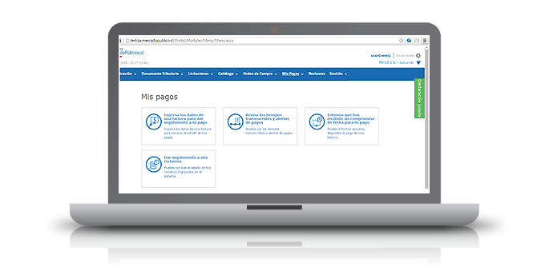
PAGO OPORTUNO
Compromiso del Estado por un
#PagoOportuno
Registrar y transparentar tiempos de pago de los organismos
Más de 260.000 documentos
en línea (a junio/18)
Módulo Mis Pagos en www.mercadopublico.cl
Información más confiable para la ciudadanía
Notes:
Mejora en la información de los tiempos
de pago.
Recogiendo las recomendaciones de las asociaciones gremiales de micro y pequeñas empresas.
OBJETIVOS
Mejorar el ingreso de información por parte de los organismos al sistema financiero:
fecha de ingreso del documento,
fecha de recepción conforme de la factura
fecha de pago

Slide 33
PAGO OPORTUNO
1er Match
Incluye Certificado de disponibilidad Presupuestaria y la Orden de Compra.
2do Match
Implica Recepción conforme de los Bienes o Servicios requeridos.
3er Match
Asocia la factura electrónica a la Orden de Compra, abierto a revisión en el módulo Mis Pagos.
Compromiso del Estado por un
#PagoOportuno
TripleMatch
Notes:
Mejora en la información de los tiempos
de pago.
Recogiendo las recomendaciones de las asociaciones gremiales de micro y pequeñas empresas.
OBJETIVOS
Mejorar el ingreso de información por parte de los organismos al sistema financiero:
fecha de ingreso del documento,
fecha de recepción conforme de la factura
fecha de pago

Slide 34
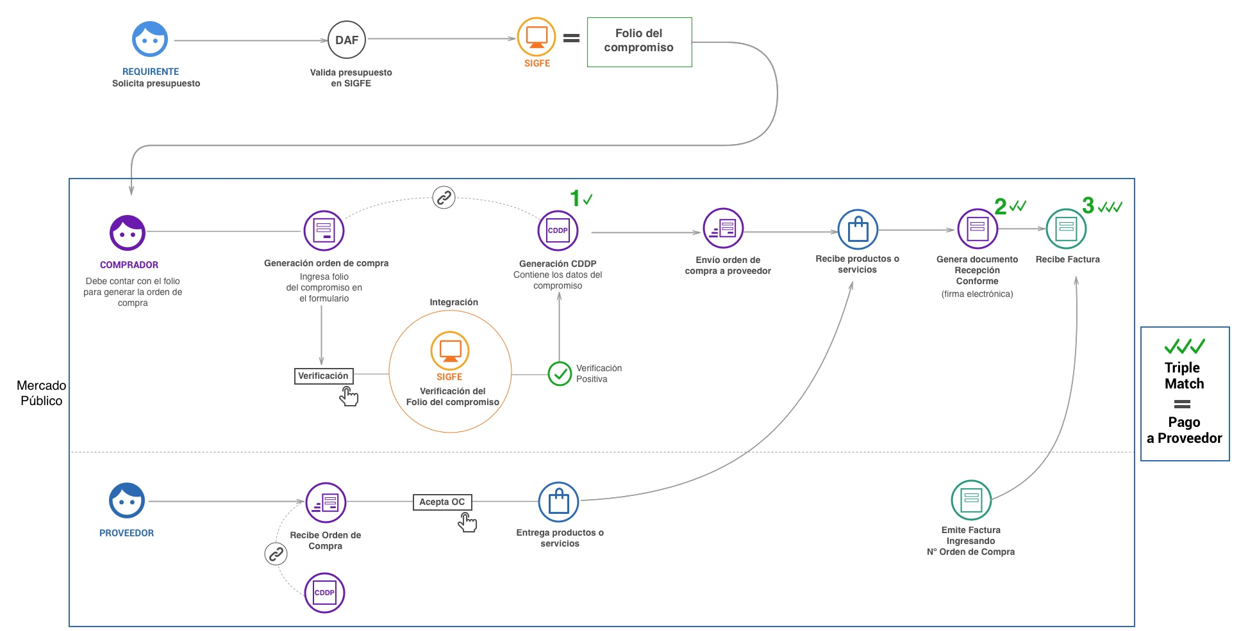
Flujo Interoperabilidad
SIGFE – Mercado Público: MVP1

Slide 35
ENCUENTRO TÉCNICO DIRECTORES DE CONTROL:
Compras Públicas
21 de junio de 2018

